Slide 1
Комплексні числа
Поняття уявного числа
Квадратний корень з негативного числа:
– це уявна одиниця: число, квадрат якого дорівнює -1, тобто
і² = j² = –1

Slide 2
Алгебраїчна форма представлення
Комплексне число - це вираз виду
z = a + іb,
де a, b - дійсні числа, а і - уявна одиниця.
Число a називається дійсною частиною, а число b - уявною частиною комплексного числа z.

Slide 3
Операціі з комплексними числами
Додавання та віднімання
(a + bi) ± (c + di) = (a ± c) + (b ± d)i,
множення
(a + bi) · (c + di) = (ac – bd) + (ad + bc)i.

Slide 4
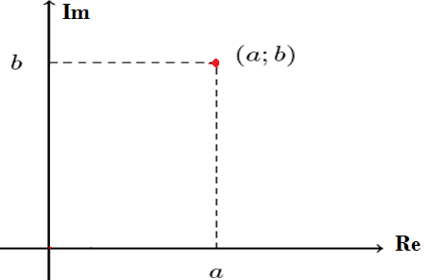
Геометричне представлення
Геометрично комплексне число можна представити точкою на комплексній площині. Комплексна площина утворюється двома координатними осями. По осі абсцис Re відкладається значення дійсної частини a комплексного числа, по осі ординат Im – значення уявної частини b.
Ще зручніше представляти комплексне число вектором,
направленим в цю точку з початку координат:

Slide 5
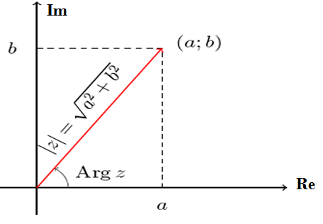
Кут, який вектор утворює з позитивним напрямом осі абсцис (відрахований проти годинникової стрілки), називається аргументом arg(z) комплексного числа z і позначається буквою ϕ.
Модуль комплексного числа – це довжина вектора. Згідно теореми Піфагора: |z|$=\sqrt{{\text{a}}^{2}+{\text{b}}^{2}}$.
Аргумент комплексного числа знаходимо з прямокутного трикутника: ϕ = arctg $\frac{b}{a}$.

Slide 6
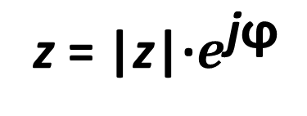
Тригонометрична форма
a = |z|·cosϕ, b = |z|·sinϕ
Таким чином,
z = |z|·(cosϕ + j sinϕ)
Показникова форма
$e^{\text{j}\text{ϕ} }$= cosϕ + j sinϕ
Формула Ейлера
дозволяє записати комплексне число в компактній формі:
z = |z|·$e^{\text{j}\text{ϕ} }$

